Slide 1

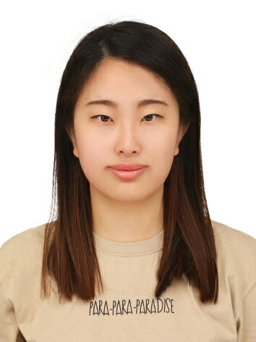
자각 마녀
(Rucid Witch)
photo
photo
photo
게임공학부
지도교수 : 오황석 교수님
전현우
강현웅
김민정
문의 : 010-9822-8028(전현우)
개발배경
차세대 게임 산업에서 각광 받고 있는 VR게임을 제작한다.
오큘러스 리프트와 컨트롤러를 사용, 몰입도 높은 VR모션 인식게임을 제작한다.
꿈을 벗어나기 위한 마녀의 전투
자각몽(Rucid dream)+마녀(witch)
= 꿈을 꾸는 마녀 = 꿈을 지배하는 마녀
IMAGE
개발목표 및 내용
쉐이더 직접 제작을 통해, 게임 컨셉에 맞게 랜더링 효과를 부각시킨다.
메모리풀, 코루틴 등을 활용한 60~100fps VR 게임 최적화
VR 모션 컨트롤 및 룸 스케일 구성
이미지 설명이 들어갑니다.
기대효과 및 시장성
개발결과
• 단순히 VR 헤드셋을 착용한 것이 아닌 직접 마법진을 그리고, 각 마법 사용 모션을 통해 가상 공간 몰입도를 최대화한다.
• 아직까지 대성공한 작품이 없는 VR시장에 다양한 시도를 해봄으로 향후 개발 노하우와 VR 긍/부정적 효과를 직접 경험한다.
IMAGE
IMAGE
IMAGE
꿈과 마법, 마녀의 전투
Rucid Witch
IMAGE
이미지 설명이 들어갑니다.
(사진, 도표)
이미지 설명이 들어갑니다.(도표 등)

